Slide 1
음성인식을 이용한
실시간 인물 구분 타이핑 프로그램
: Talk To Me
종합설계프로젝트2
2012105028 김한별
2012105037 박소은
2012105040 박지인
2012105057 송은영

Slide 2
주제 소개
구현 목표
개발 환경
추진 일정
Q&A
Talk To Me
INDEX

Slide 3
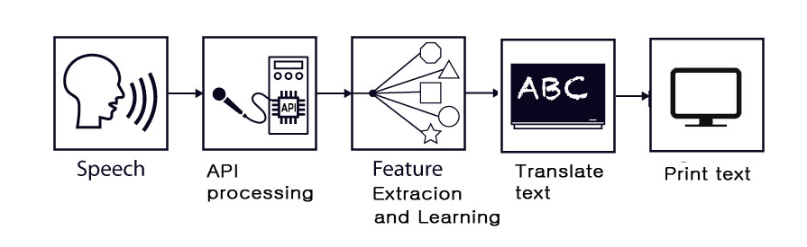
주제 소개
01
02
03
04
05
음성인식을 이용한
실시간 인물 구분 타이핑 프로그램

Slide 4
구현 목표(1)
01
02
03
04
음성 입력
05
어떤 형식으로 저장할 것인가?

Slide 5
구현 목표(2)
01
02
03
04
음성 분석
05
소리의 3가지 요소(진동수, 파의 모양, 진폭)를 중심으로
음성 분석 프로그램 Praat 사용

Slide 6
구현 목표(3)
01
02
03
04
음성 학습
05
머신러닝 알고리즘 사용
개인별로 음성의 차이가 발생하는 구별점을 중심으로

Slide 7
구현 목표(4)
01
02
03
04
음성 분류
05
신속한 비교/분류를 중심으로
높은 정확도를 위한 알고리즘 설계

Slide 8
구현 목표(5)
01
02
03
04
음성 저장
05
효과적인 자료 저장구조를 설계
빠른 실행시간을 위한 알고리즘 설계

Slide 9
구현 목표(6)
01
02
03
04
텍스트 전환
05
Naver 음성인식 API 사용
필요에 맞게 API 수정

Slide 10
구현 목표(7)
01
02
03
04
화면 출력
05
스마트폰 어플 내 출력
출력 싱크에 주의

Slide 11

개발 환경(1)
01
02
03
04
05

Slide 12
개발 환경(2)
01
02
03
04
05

Slide 13
추진 일정
01
02
시기 | 추진 내용 | 결과물
2주차(3/9) | 주제 발표 | 주제제안서
3주차(3/16) | 수행 계획서 발표 | 수행계획서
4주차(3/23) | 시스템 설계 완료 | 시스템 설계 사양서
5주차(3/24) | 구현 시작
8주차(4/27) | 기본기능 구현 완료 | 프로토타입
10주차(5/11) | 정확도 개선 | 프로토타입2
12주차(5/12) | 테스팅 시작 | 완성본
14주차(6/8) | 결과 보고서 발표 | 결과보고서
03
04
05

Slide 14
Q&A
01
02
03
04
05
Q&A

Slide 15
Thank you
Talk To Me

